Slide 1
2.4.1. 电子邮件服务的基本概念
1. 电子邮件服务
电子邮件与社会中邮政系统有相似的结构与工作规程。
邮件服务器是互联网邮件服务系统的核心
负责接收用户送来的邮件，并根据收件人地址转发到接收方的邮件服务器中；
负责接收由其他邮件服务器发来的邮件，并根据收件人地址分发到相应的电子邮箱中。

Slide 2
输出
报文队列
2.4.2. 电子邮件系统的总体结构
1. 电子邮件系统总体结构
用户邮箱
用户
代理
邮件
服务器
用户
代理
三部分：
邮件客户端（用户代理）
邮件服务器
简单邮件传输协议SMTP
SMTP
邮件
服务器
用户
代理
SMTP
SMTP
用户
代理
电子邮件地址
用户邮箱名@主机名
邮件
服务器
用户
代理
用户
代理
Notes:
ISP：Internet service provider
新浪，腾讯， Gmail yahoo
电子邮箱由提供电子邮件服务的机构（ISP）为用户建立。
用户代理：一个在本地运行的程序，

Slide 3
2.4.2. 电子邮件系统的总体结构
2. 用户代理(user agent)
邮件阅读器。允许用户阅读、回复、发送、保存和撰写报文。
输出
报文队列
当用户完成邮件撰写时，邮件代理向其邮件服务器发送邮件，并存放在发送队列中。
当用户想读取一条报文时，邮件代理从其邮件服务器的邮箱中获取该报文。
用户邮箱
用户
代理
邮件
服务器
用户
代理
SMTP
邮件
服务器
用户
代理
种类：
GUI（图形用户接口）：阅读和编写多媒体邮件。如Outlook、Foxmail等。
用户
代理
Notes:
ISP：Internet service provider
新浪，腾讯
Gmail yahoo

Slide 4
2.4.2. 电子邮件系统的总体结构
3.邮件服务器(mail server)
输出
报文队列
邮箱：发送给用户的报文。
报文队列：用户要发出的邮件报文。
用户邮箱
用户
代理
邮件发送主要过程：
邮件保存到发送方报文队列
通过SMTP协议转发到接收方邮件服务器，保存到相应邮箱中
若投递失败，发送方将其保存在一个报文队列中，以后每30分钟发送一次，若几天后仍未成功，将该报文删除，并通知发送方。
用户访问自己邮箱时，邮件服务器对其身份进行验证(用户名和口令)。
邮件
服务器
用户
代理
SMTP
邮件
服务器
用户
代理
用户
代理
Notes:
ISP：Internet service provider
新浪，腾讯
Gmail yahoo

Slide 5
2.4.2. 电子邮件系统的总体结构
4.简单邮件传送协议SMTP
输出
报文队列
从发送方的邮件服务器 向接收方的邮件服务器发送邮件。
应用层协议。
使用TCP可靠数据传输服务。
包括两部分：
客户机端：在发送方邮件服务器上运行；
服务器端：在接收方邮件服务器上运行。
每个邮件服务器上都有SMTP的客户机端和服务器端。
用户邮箱
用户
代理
邮件
服务器
用户
代理
SMTP
邮件
服务器
用户
代理
用户
代理
Notes:
ISP：Internet service provider
新浪，腾讯
Gmail yahoo

Slide 6
2.4.4 邮件报文交付的3个阶段
主机A
主机B
服务器A
服务器B
Notes:
1：报文从用户代理，传送到本地邮件服务器
2：本地邮件服务器，使用tcp建立smtp会话，通过互联网，将邮件报文送到目的邮件服务器
3：接收邮件客户，使用POP3/IMAP4协议，对个人邮件服务器进行访问，获取报文

Slide 7
2.4.5 SMTP协议的基本内容
1．SMTP命令和应答
SMTP命令 |  |  | SMTP应答
关键词 | 变 量 |  | 代码 | 说 明
HELO | 发送端的主机名 |  | 220 | 服务就绪
MAIL FROM | 发信人 |  | 221 | 服务关闭传输通道
RCPT TO | 预期的收信人 |  | 250 | 请求命令完成
DATA | 邮件主体 |  | 251 | 用户不是本地的，报文将被转发
QUIT |  |  | 354 | 开始邮件输入
RSET |  |  | 450 | 邮箱不可使用
VRFY | 需要验证的收信人名字 |  | 500 | 语法错，不能识别命令
EXPN | 需要扩展的邮件发送清单 |  | 502 | 命令未实现
HELP | 命令名 |  | 552 | 所请求的动作异常终止，存储位置超过
 |  |  | 553 | 所请求的动作未发生，邮箱名不允许使用
Notes:
报文格式+传送规则

Slide 8
2.4.5. SMTP协议
2.邮件报文格式
Notes:
ISP：Internet service provider
新浪，腾讯
Gmail yahoo

Slide 9
2.4.5 SMTP协议的基本内容
3．报文格式
（1）所有报文都是由ASCII码组成。
（2）报文由报文行组成，各行之间用回车、换行符分隔。
（3）报文的长度不能超过998个字符。
（4）报文行的长度≤78个字符之内（不包括回车换行符）。
（5）报文中可包括多个首部字段和首部内容。
（6）报文可包括一个主体，主体必须用一个空行与其首部分隔。
（7）除非需要使用回车与换行符，否则报文中不使用回车与换行符。

Slide 10
2.4.5 SMTP协议的基本内容
4．邮件报文传送过程
（1）连接建立
SMTP客户和SMTP服务器，通过端口25首先建立tcp连接
Notes:
SMTP客户和SMTP服务器，通过端口25，首先要建立TCP连接。
从客户端使用熟知端口号25建立与服务器的TCP连接，SMTP服务器向该客户送回应答码220，并且还为客户端提供了服务器的域名
客户端收到应答码后，发送HELO命令，启动客户端和服务器之间的SMTP会话。该客户端发送的HELO用来向服务器提供客户端的标识信息
服务器端回应应答码250，通知客户端：请求建立邮件服务会话已经实现

Slide 11
2.4.5 SMTP协议的基本内容
4．邮件报文传送过程
（2）报文传送
Notes:
在SMTP客户与SMTP服务器之间的连接建立之后，发信的用户就可以与一个或多个收信人交换邮件报文了。
客户用“MAIL FROM”向服务器报告发信人的邮箱与域名
服务器向客户回应应答码“250”，代表请求命令完成
客户用“RCPT TO”命令向服务器报告收信人的邮箱与域名
服务器向客户回应应答码“250”，代表请求命令完成
客户用“DATA”命令对报文的传送进行初始化
服务器回应“354”，表示可以进行邮件输入了
客户用连续的行向服务器传送报文的内容，每行以两字符的行结束标识（CR与LF）终止。报文以只有一个“.”的行结束
服务器向客户回应应答码“250”，代表请求命令完成

Slide 12
2.4.5 SMTP协议的基本内容
4．邮件报文传送过程
（3）连接终止
Notes:
报文发送完毕后终止本次SMTP会话。
客户端发送“QUIT”命令
服务器收到命令后，回应应答码“221”，并结束会话

Slide 13
2.4.6 MIME协议的基本内容
MIME是SMTP辅助协议（非邮件传输协议），不能替代SMTP协议。
允许非7位ASCII码数据通过SMTP传输
Notes:
MIME不属于一个邮件传输协议，它只是对SMTP的一个扩展，不能替代SMTP协议，至于为啥要替换SMTP了。主要是因为SMTP协议在传输报文时，只能够传输7位的ASCII格式的报文，不支持那些不使用7位ASCII格式的语种，同时它也不支持语音和视频数据的传输，因此我们需要一个辅助性协议帮忙传输报文，它就是MIME。

Slide 14
2.4.7 POP3、IMAP4协议、
1．POP3协议（邮件读取协议）
Notes:
将存储在目的stmp服务器中的邮件报文，传送到用户的机制
Pop3客户端软件安装在邮件客户端，pop3服务器软件安装在邮件服务器中
清单：邮件清单，之后逐个读取邮件

Slide 15
2.4.7 POP3、IMAP4、基于Web电子邮件
2．IMAP4协议
与POP3相似，功能更强
下载邮件之前检查邮件头部。
下载邮件之前可用特定字符串搜索电子邮件的内容。
可以下载部分电子邮件。
可以在邮件服务器上创建、删除、更名邮箱。
存放电子邮件可以在文件夹中创建分层次的邮箱

Slide 16
2.4.7 POP3、IMAP4、基于Web电子邮件
3．基于Web的电子邮件
20世纪90年代中期，Hotmail开发了基于Web的电子邮件系统。
目前几乎所有门户网站都提供基于Web的电子邮件，使用Web浏览器收发邮件。

Slide 17
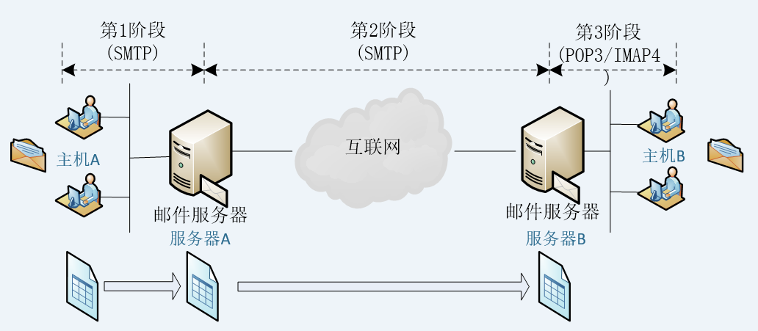
2.4.7 POP3、IMAP4、基于Web电子邮件
3．基于Web的电子邮件
基于Web电子邮件，用户代理就是Web浏览器，用户和其远程邮箱之间的通信使用的是HTTP协议，而不是POP3或IMAP4协议。
邮件服务器之间的通信仍然使用SMTP协议
HTTP
HTTP
Notes:
用户代理就是普通的浏览器，用户和其远程邮箱之间的通信则通过HTTP进行。电子邮件报文从邮件服务器到浏览器，使用HTTP。邮件服务器和其他邮件服务器之间发送和接收邮件时，仍然使用SMTP。

Slide 18
课后练习
问题1: 邮件从发信人用户代理发送到邮件服务器，使用的协议可以是：
A. HTTP B. SMTP C. POP3 D. IMAP4
Notes:
用户代理就是普通的浏览器，用户和其远程邮箱之间的通信则通过HTTP进行。电子邮件报文从邮件服务器到浏览器，使用HTTP。邮件服务器和其他邮件服务器之间发送和接收邮件时，仍然使用SMTP。

Slide 19
课后练习
问题2: 邮件在邮件服务器之间传递，使用的协议可以是：
A. HTTP B. SMTP C. POP3 D. IMAP4
Notes:
用户代理就是普通的浏览器，用户和其远程邮箱之间的通信则通过HTTP进行。电子邮件报文从邮件服务器到浏览器，使用HTTP。邮件服务器和其他邮件服务器之间发送和接收邮件时，仍然使用SMTP。

Slide 20
课后练习
问题3: 收件人从邮件服务器读取邮件时，使用的协议可以是：
A. HTTP B. SMTP C. POP3 D. IMAP4
Notes:
ACD

